Slide 1
Проект «Космос»
Подготовили:
Маврина Н.М.,
Петрова Н.Ф.

Slide 2
Вид проекта: информационно- творческий
Срок реализации: 2 недели.
Возраст детей: 5-6 лет.
Актуальность: расширить и дополнить знания детей о Солнечной системе и покорителях космоса.
Участие детей в проекте позволит обогатить знания и представления о космическом пространстве, поможет развить творческие способности.

Slide 3
Цель: систематизировать, обобщить, дополнить знания детей о Солнечной системе и покорителях космоса.
Задачи:
Расширять представления детей о Космосе.
Обогащать словарный запас детей за счет новых слов.
Развивать связную речь детей (высказывать свои мысли, предположения; давать оценку себе и другим детям в ходе совместной деятельности, составлять предложения и рассказы о космосе).
Развивать познавательный интерес и творческие способности детей.
Обеспечивать физическое и психическое развитие детей через использование подвижных игр, физкультминуток.
Развивать логическое мышление.
Прививать любовь к стране через знания об освоении Космоса; вызвать чувство гордости за наших соотечественников, таких, как К.Циолковский, С.Королев, Ю.Гагарин.
Использовать нетрадиционные художественно- графические навыки.

Slide 4
Ожидаемые результаты:
Владеют понятиями : Солнечная система, скафандр, телескоп, выход в открытый космос.
Имеют представления :
* о планетах Солнечной системы;
* о спутнике Земли;
* о сложной подготовке космонавтов к полету в космос;
* о конструкторе первой ракеты – С. Королеве.

Slide 5
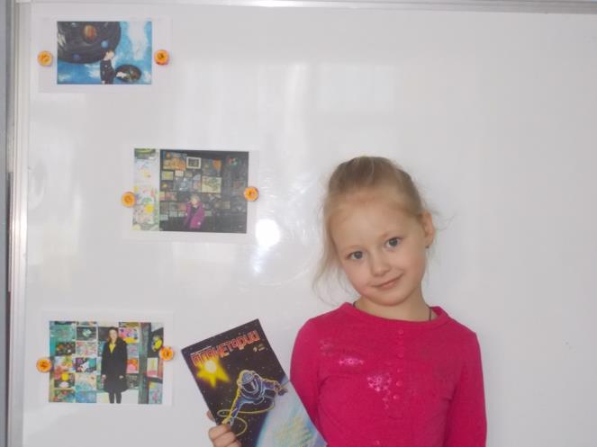
Гипотеза
Как-то после выходных Соня пришла в детский сад и рассказала о том, что интересного и удивительного увидела в Планетарии, который она посетила с родителями. Соня показала фотографии из Планетария, книгу о нем. Дети с интересом ее слушали, а потом начали задавать вопросы о Космосе. Соня еще не знала на них ответы и тогда ей на выручку поспешили мы - педагоги. Вот поэтому мы решили подробнее познакомить детей и с Солнечной системой и с покорителями Космоса.

Slide 6
1 этап (подготовительный)
Поисковая работа по подбору иллюстративного материала по теме «Космос».
Художественная литература:
Л.Обухова «Как мальчик стал космонавтом»
Е.П. Левитан «Твоя Вселенная»
К.А.Порцевский «Моя первая книга о космосе»
Заучивание стихотворений:
А.Матитус «Ракета и я»
В,Степанов «Астроном», «Космонавт»
Р.Алдонина «Сатурн»
Е.Стюарт «Наш спутник»
О.Высотская «Космонавт»

Slide 7
Просмотр мультипликационных фильмов:
«Тайна третьей планеты»
«Незнайка на Луне»
«Приключения Лунтика»
Ресурсное обеспечение:
демонстрационный материал по теме «Космос», презентация «Этот загадочный космос», материалы для изобразительной деятельности, фотокамера, ноутбук.
Работа с родителями:
Наблюдение вместе с родителями за ночным небом.
Посещение Планетария.
Совместное создание макета космической ракеты.

Slide 8
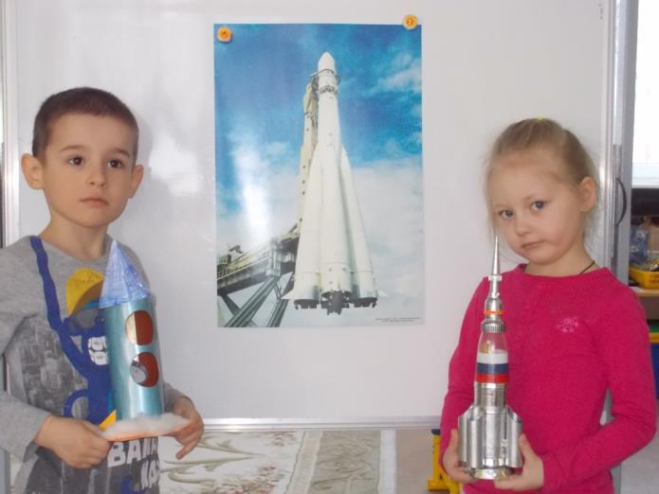
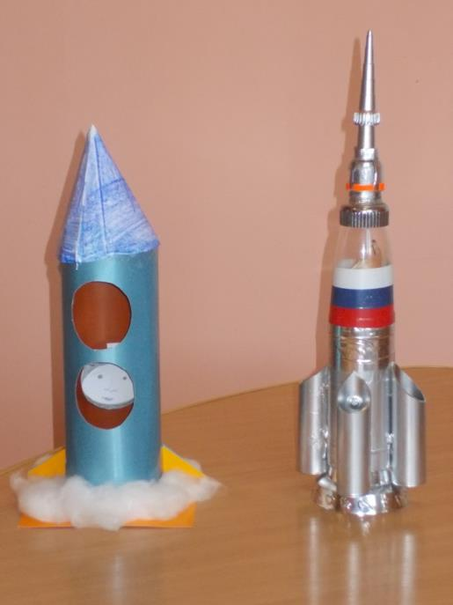
Совместное создание макета космической ракеты.

Slide 9
2 этап (содержательный)
Познавательное развитие
Темы:
«Солнечная система».
«Наши космонавты».
«Земля – наш дом во Вселенной».
«Солнце – источник жизни».
Развивающие игры:
«Собери планету»
«Назови имя космонавта»
«Собери космонавта в космос»
Эксперимент:
«Невесомость в космосе» (вода, масло, спирт)
Решение проблемной ситуации:
«Зачем космонавту скафандр?»

Slide 10
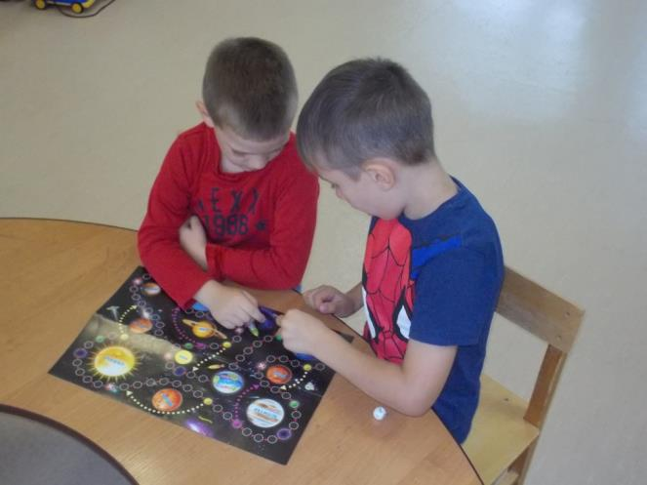
«Путешествие по планетам Солнечной системы»

Slide 11
Речевое развитие
Составление рассказа «Наша планета – Земля».
Рассказы:
Л.Обухова «Вижу Землю»
Ю.Нагибин «Рассказы о Гагарине»
Научно-познавательная сказка:
«Звезда по имени - Солнце»
Заучивание стихотворений:
А.Матитус «Ракета и я»
В,Степанов «Астроном», «Космонавт»
Р.Алдонина «Сатурн»
Е.Стюарт «Наш спутник»
О.Высотская «Космонавт»

Slide 12
Рассматривание и обсуждение фотоальбома с изображением космонавтов, космического оборудования, планет Солнечной системы.
Словесные игры:
«Узнай предмет, необходимый космонавту, по описанию»
«Опиши предмет, необходимый космонавту»
«Найди планету по описанию»
«Отгадай загадки»

Slide 13
Физическое развитие
Подвижные игры:
«Путешествие по планетам»
«Собери планету»
«Посади ракету на Луну»
Физкультминутки:
«Космонавт»
«Космос»
«Ракета»
Беседы:
Беседа о полезной пище, чтобы вырасти здоровыми и сильными, как космонавты.
Работа над правильным дыханием:
«Подуй на звезду».

Slide 14
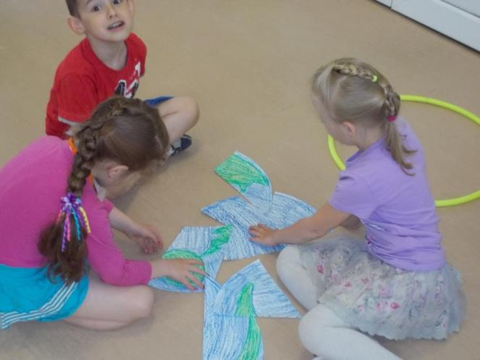
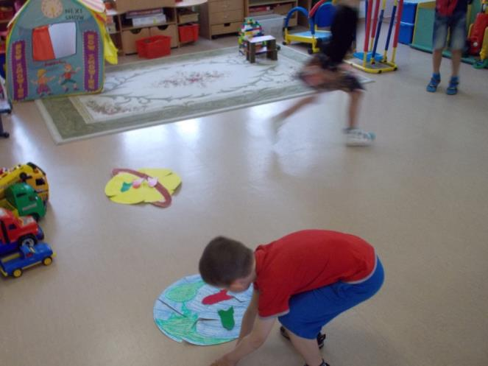
Подвижная игра
«Посади ракету на планету»
Подвижная игра
«Собери планету»

Slide 15
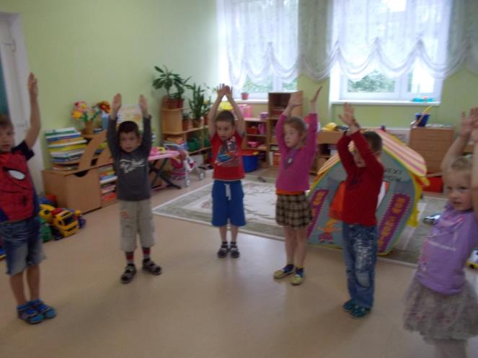
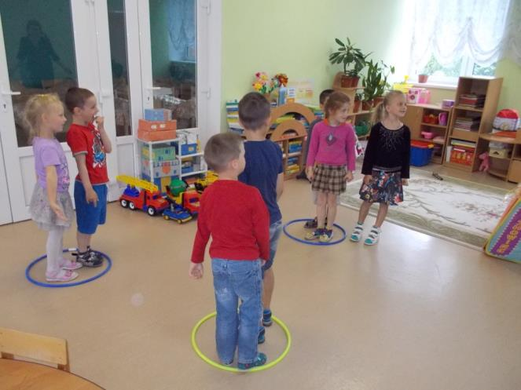
Физкультминутка
«Ракета»
Подвижная игра
«Путешествие по планетам»

Slide 16
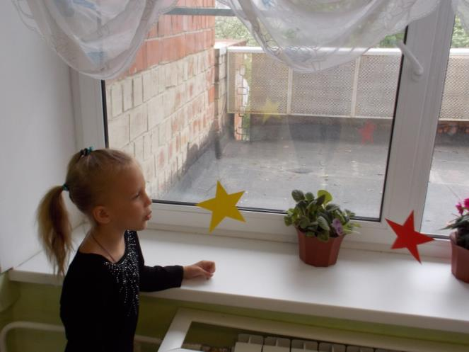
Работа над правильным дыханием:
«Подуй на звезду»

Slide 17
Социально-коммуникативное развитие
Сюжетно-ролевая игра «Космическое путешествие».
Экскурсия с родителями в Планетарий.
Хозяйственно- бытовой труд «Приведи в порядок свою планету».
Знакомство с трудом конструктора, космонавта, астронома.
Самообслуживание «Космонавт всегда в порядке».
Беседа о пользе и вреде солнца для здоровья в жаркое время года.
Художественно-эстетическое развитие
Лепка «Пришельцы из космоса»
Рисование «Космос»
Аппликация «Удивительный мир Космоса»

Slide 18
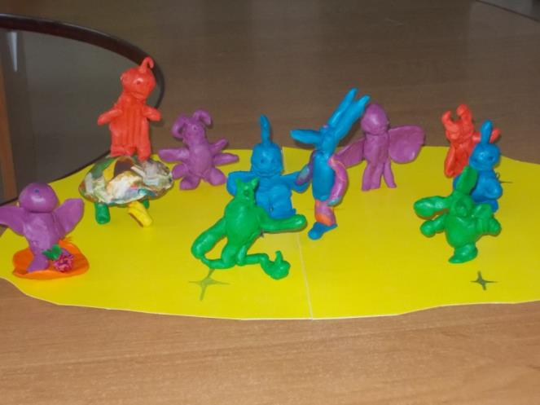
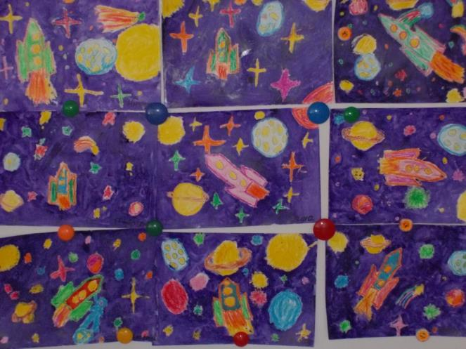
Художественно-эстетическое развитие
Лепка «Пришельцы из космоса»
Рисование «Космос»

Slide 19
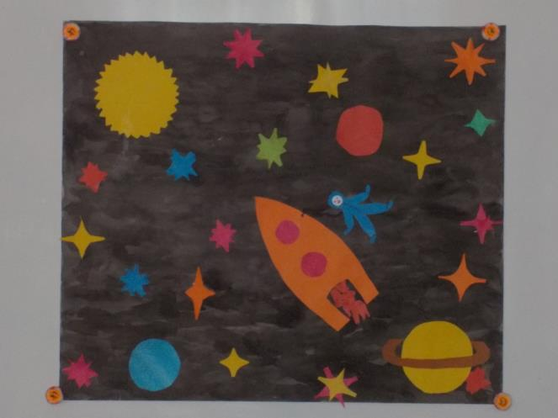
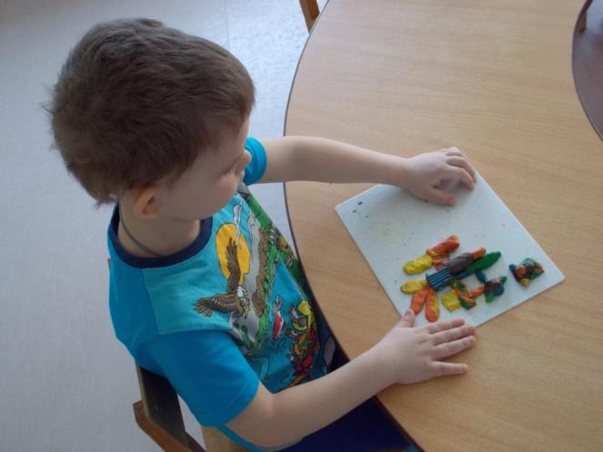
Аппликация «Удивительный мир Космоса»
Самостоятельная деятельность

Slide 20
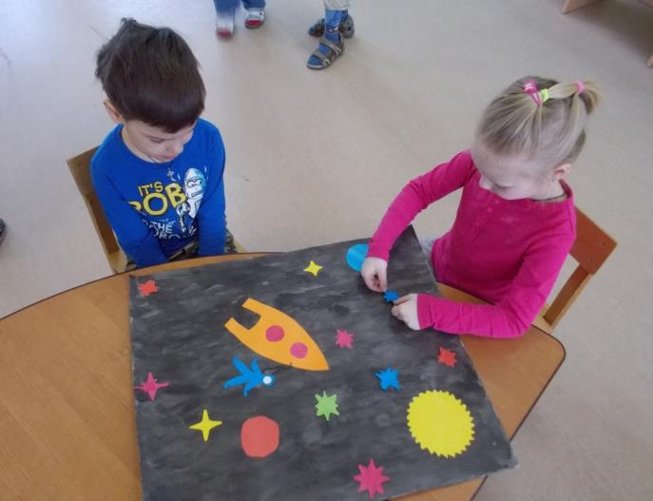
3 этап (заключительный)
Презентация на тему «Этот загадочный космос»
Создание коллективной аппликации «Удивительный мир Космоса»

